Slide 1
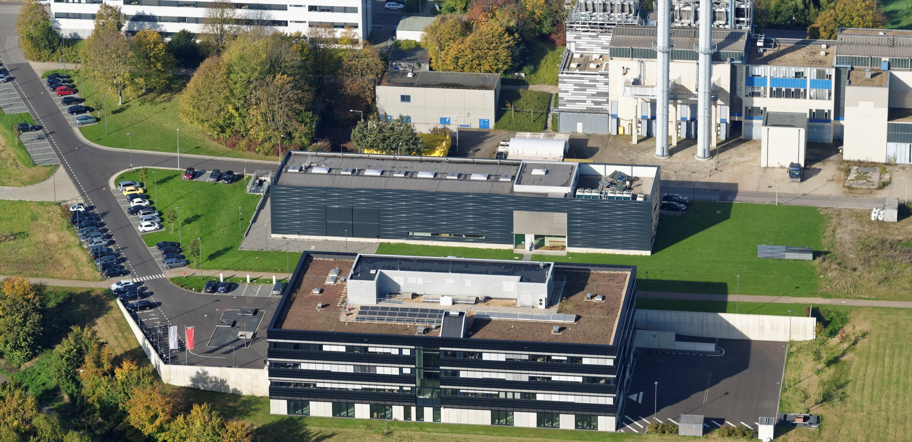

E.ON Energy Research Center
Institute for Energy Efficient Buildings and Indoor Climate
Name des Vortragenden

Slide 2
Welche Parameter sind Sinnvoll
Temperatur (4 bzw. 2 Verläufe)
Feuchte (4 bzw. 2 Verläufe)
Druck (4 bzw. 2 Verläufe)
Volumenstrom (im Prüfstand ist nur ein Volumenstrom möglich)
Permeatstrom Wasser
Wärme
Sensible, latente und totale Effektivität

Slide 3
Messbereich
Messbreich
T von -10 bis 35 °C
Phi von 10 bis 15 g/kg
Volumenstrom von 150 bis 500 m³/h
n. Klimadaten (Deutschland)
max.Wert: Prüfling, min.Wert: Prüfstand

Slide 4
Forschungsgebiete
Anlagentechnik
(Mathis, Paul)
Gebäudeenergiesysteme
(Huchtemann, Kristian)
Gebäudeautomation
(Fütterer, Johannes)
Energy Efficient Buildings and Indoor Climate
Urbane Energiesysteme
(Fuchs, Marcus)
Integrales Planen, Bauen und Betreiben
(Osterhage, Tanja)
Nutzerverhalten und Komfort
(Wesseling, Mark)

Slide 5

Forschungsgebiete
Anlagentechnik
(Mathis, Paul)
Gebäudeenergiesysteme
(Huchtemann, Kristian)
Automation of Complex Power Systems
Gebäudeautomation
(Fütterer, Johannes)
Energy Efficient Buildings and Indoor Climate
Urbane Energiesysteme
(Fuchs, Marcus)
Integrales Planen, Bauen und Betreiben
(Osterhage, Tanja)
Nutzerverhalten und Komfort
(Wesseling, Mark)

Slide 6
Forschungsgebiete
Anlagentechnik
(Mathis, Paul)
Gebäudeenergiesysteme
(Huchtemann, Kristian)
Automation of Complex Power Systems
Gebäudeautomation
(Fütterer, Johannes)
Energy Efficient Buildings and Indoor Climate
Urbane Energiesysteme
(Fuchs, Marcus)
Architektur und Bauingenieurwesen:
Menschen in Gebäuden
Integrales Planen, Bauen und Betreiben
(Osterhage, Tanja)
Nutzerverhalten und Komfort
(Wesseling, Mark)

Slide 7
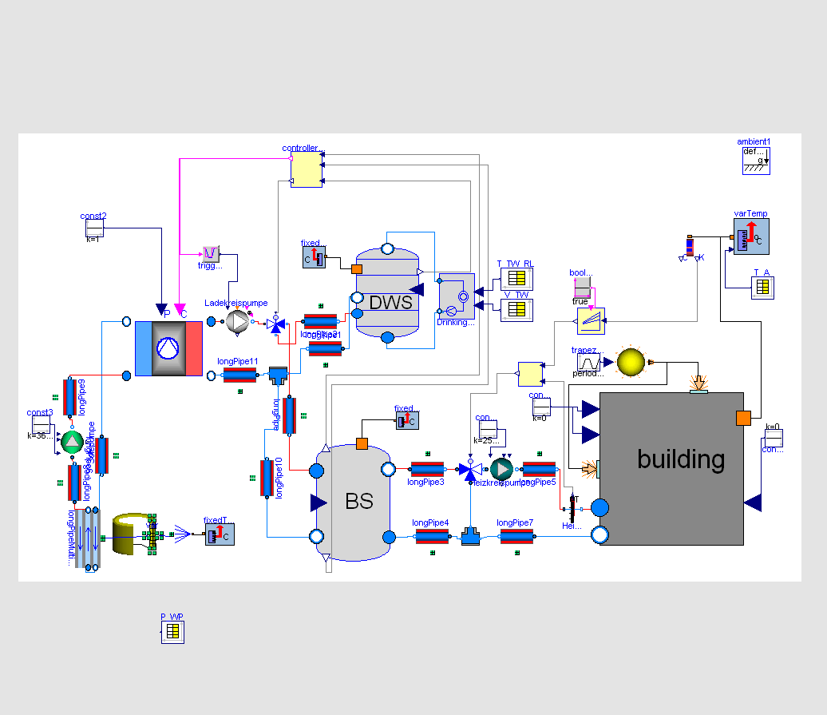
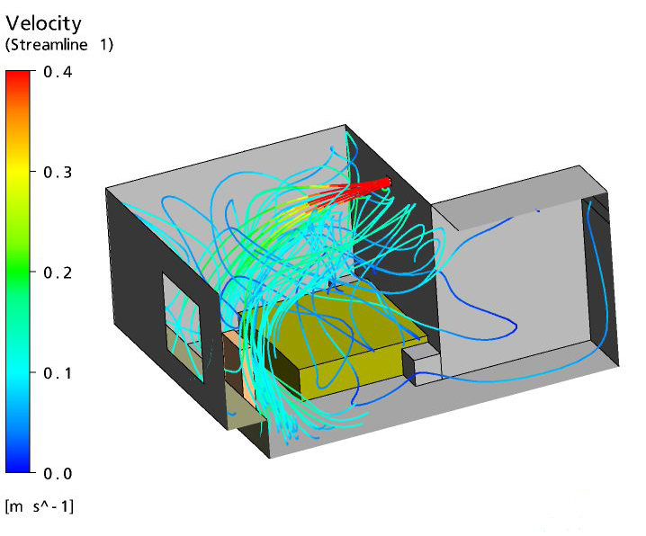

Methoden
Simulation Optimierung Experiment HiL Feldversuch
1D - Simulation
3D - Simulation

Slide 8
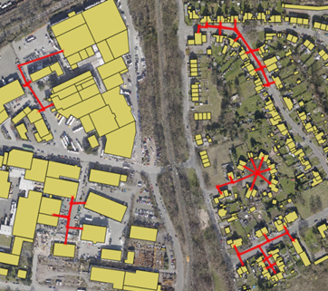
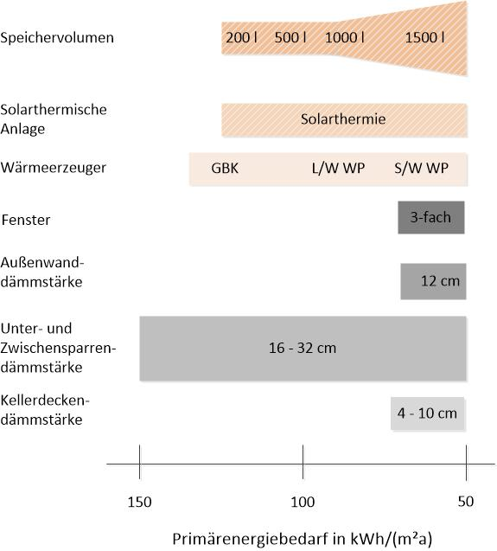
Methoden
Simulation Optimierung Experiment HiL Feldversuch
Exakte Verfahren
Heuristische Verfahren

Slide 9
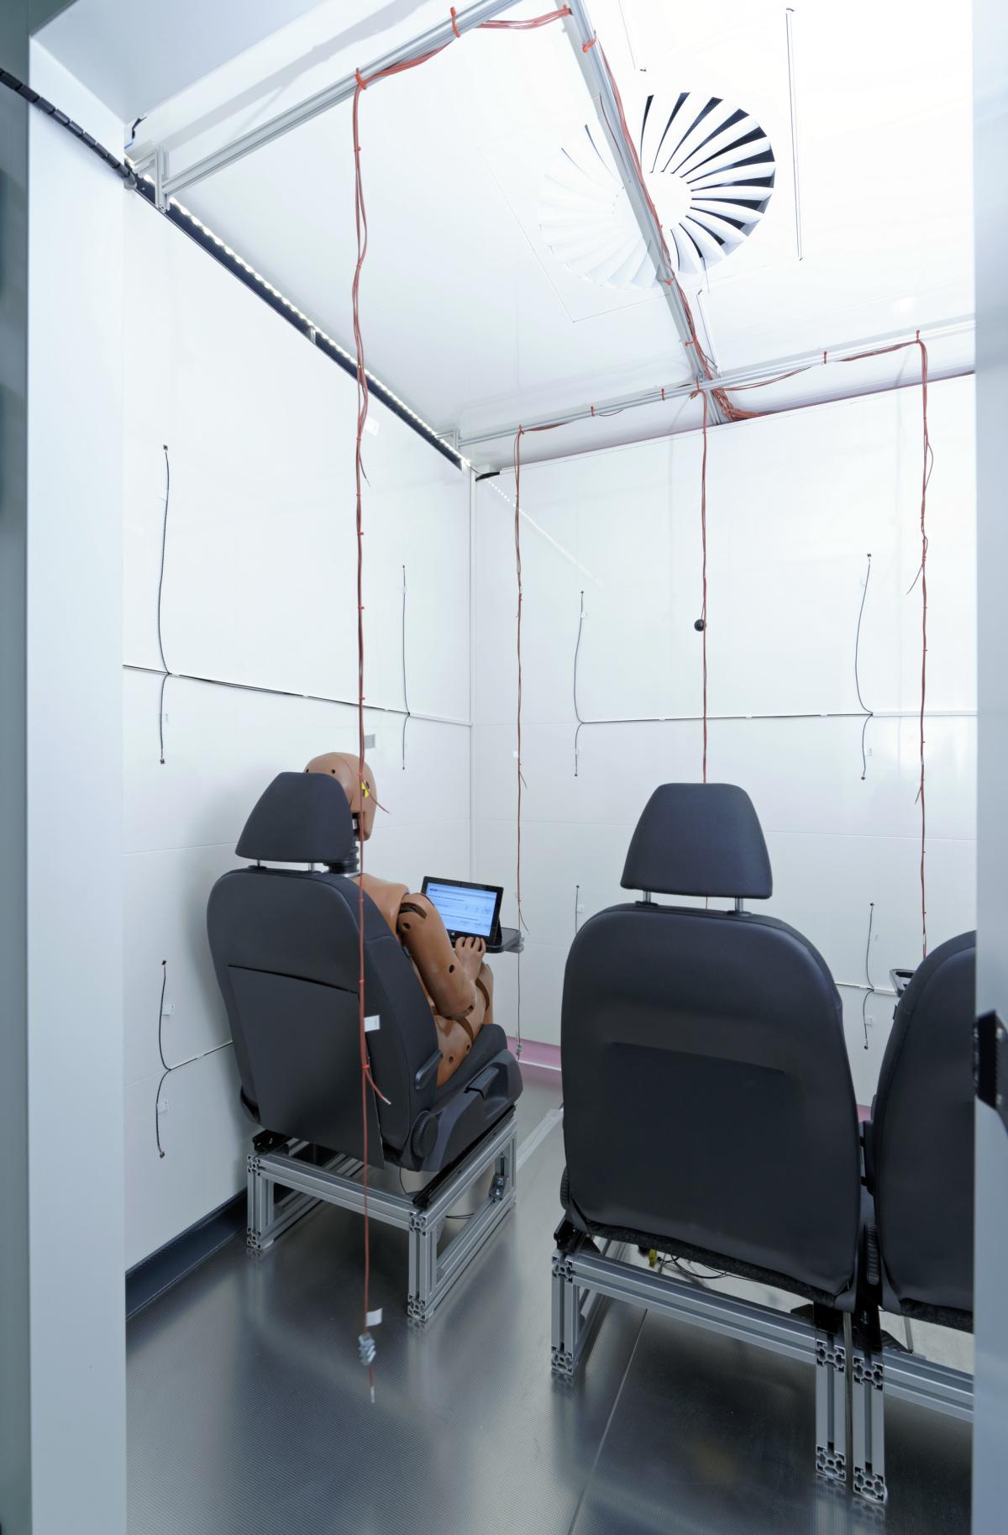
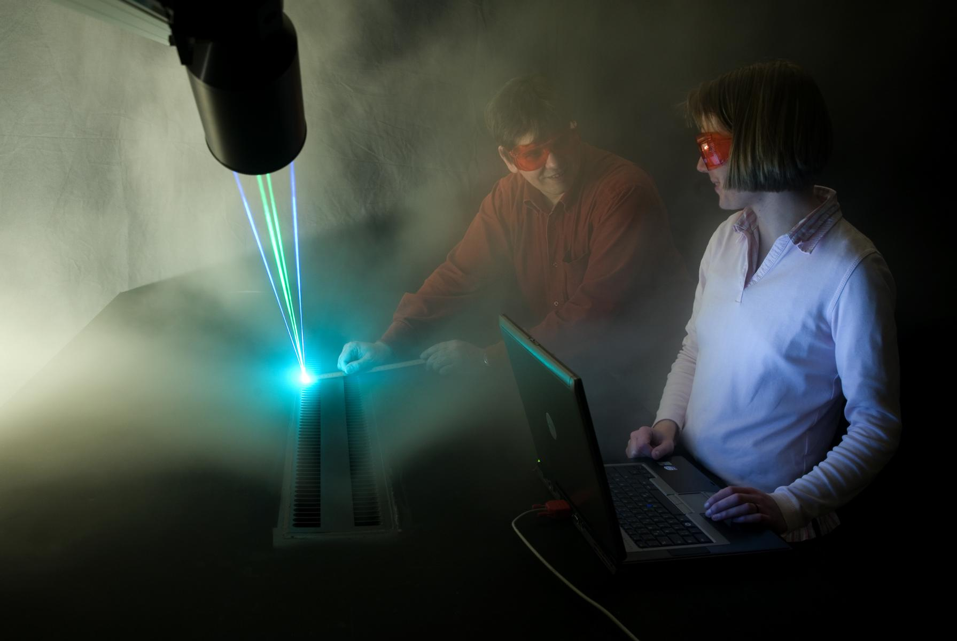
Methoden
Simulation Optimierung Experiment HiL Feldversuch
Hochauflösende Messtechnik
Probandenpanels

Slide 10
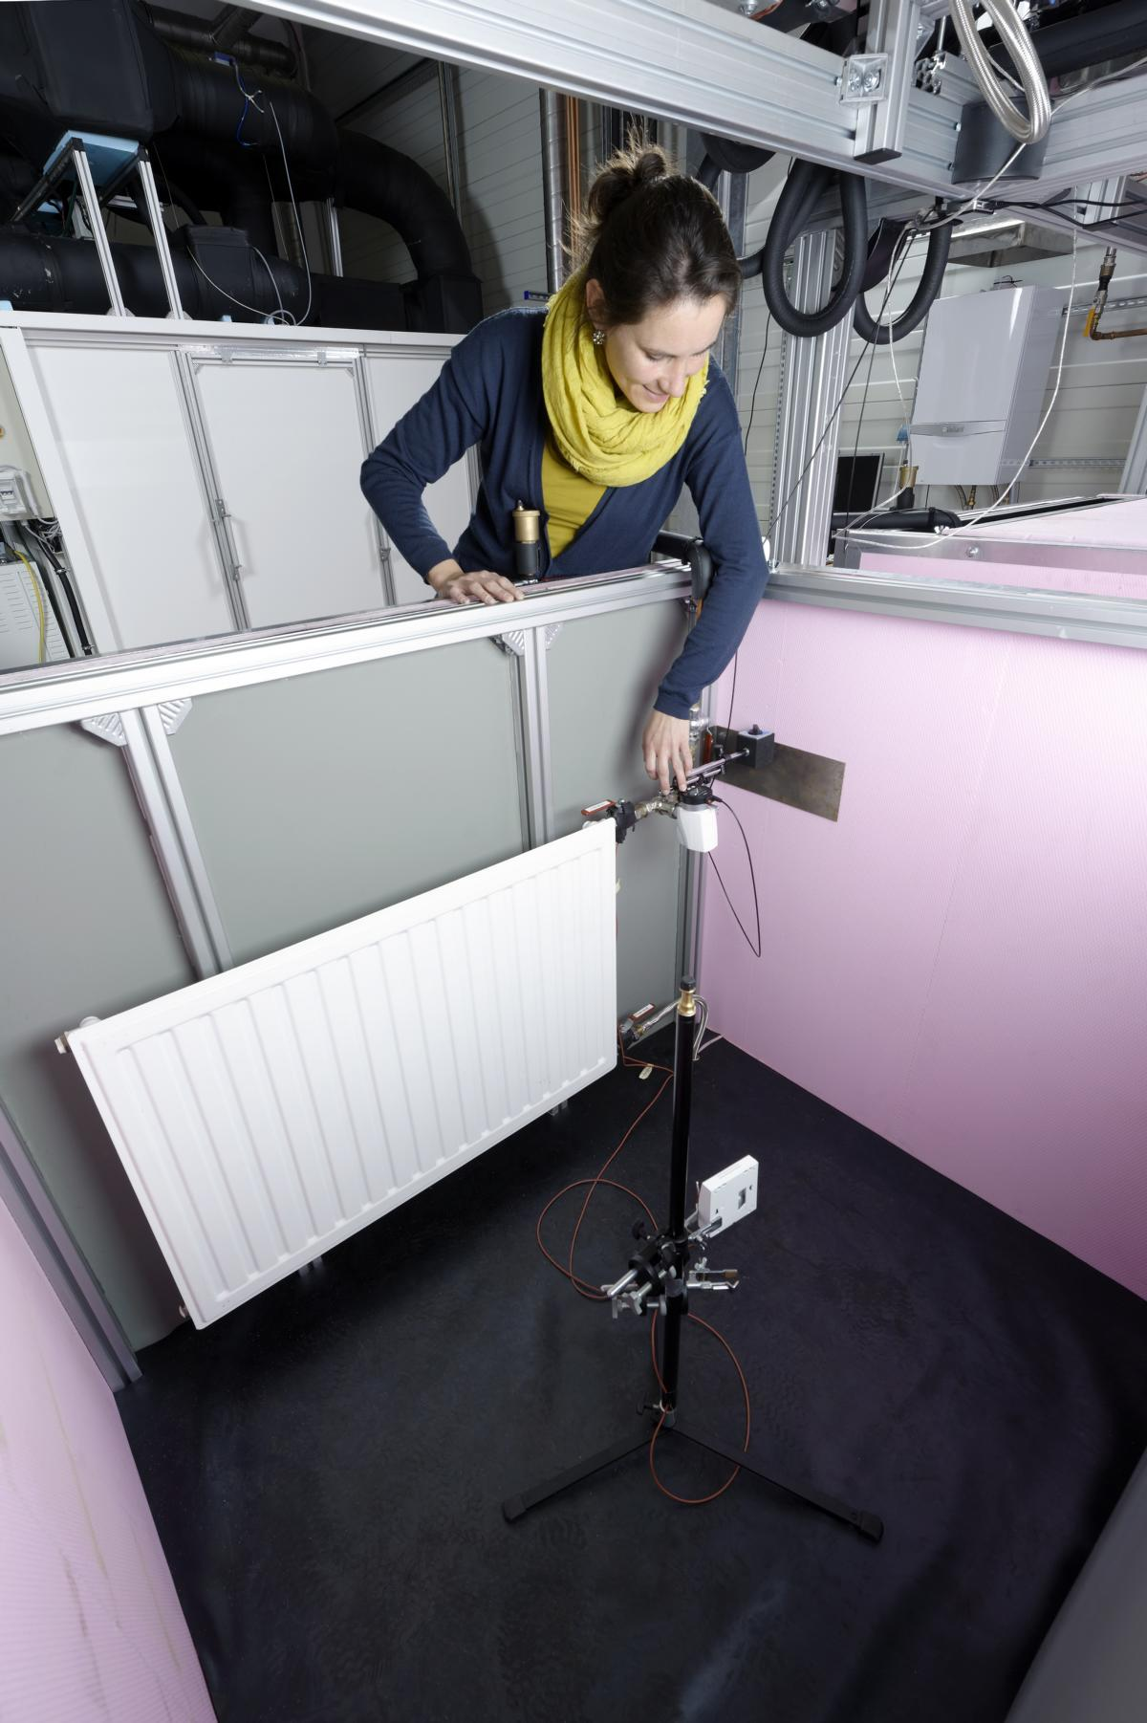
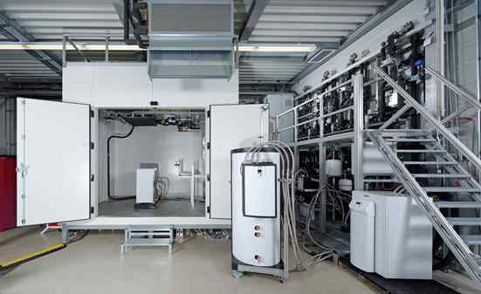
Methoden
Simulation Optimierung Experiment HiL Feldversuch
Senken - HiL
Quellen - HiL

Slide 11
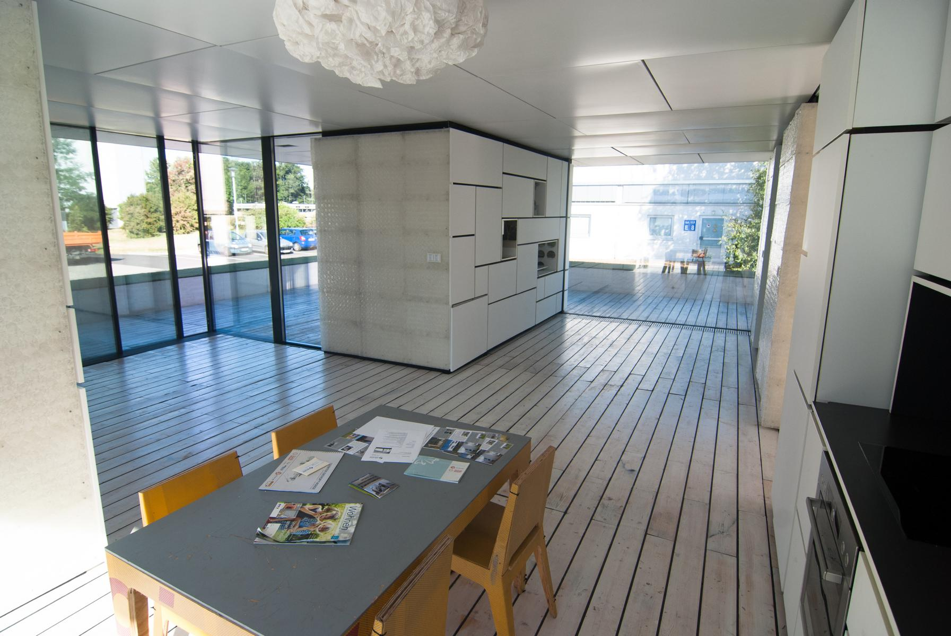
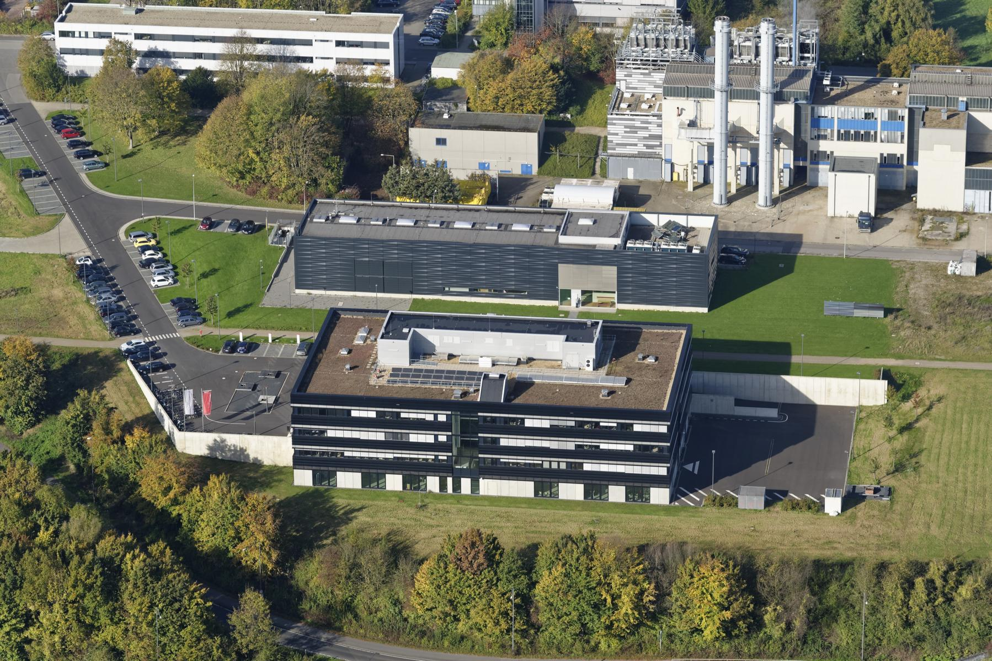
Methoden
Simulation Optimierung Experiment HiL Feldversuch
Raum/Gebäude
Gebäudeverbund

Slide 12






Team Nutzerverhalten und Komfort Wie verhält sich der Nutzer im Gebäude der Zukunft?

Slide 13
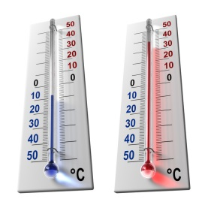
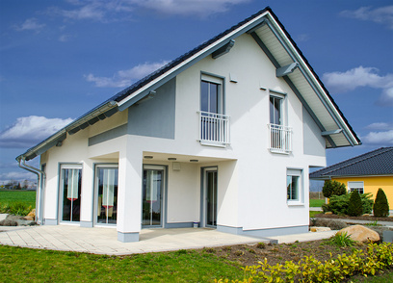
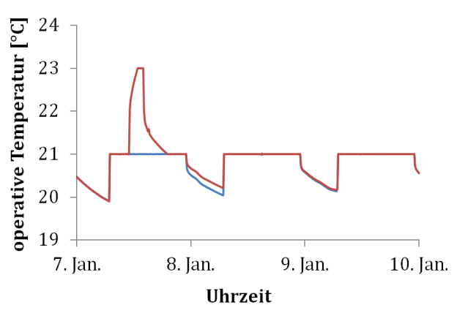
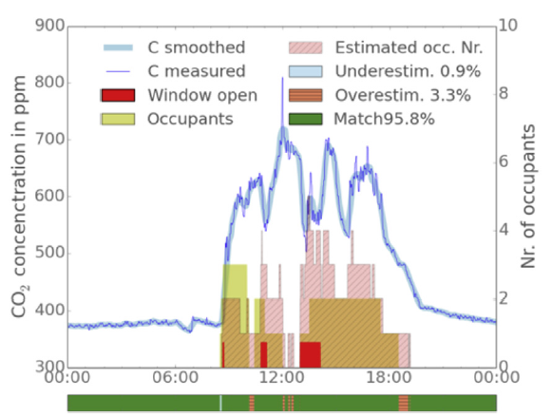

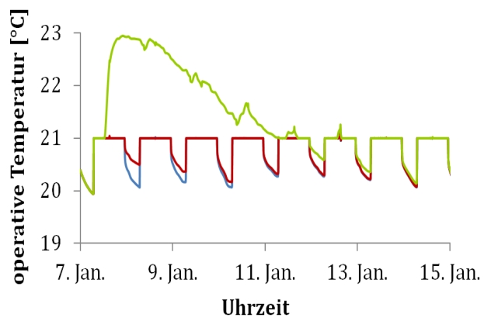


Team Nutzerverhalten und Komfort Wie verhält sich der Nutzer im Gebäude der Zukunft?
Titel: ValMoNuI Partner: KIT, IBP, ABB
Förderkenn.:03ET1289D
Titel: RealValue Partner: DIW

Slide 14




Team Gebäudeenergiesysteme Wie sehen optimale EMS aus und wie werden sie bewertet?

Slide 15
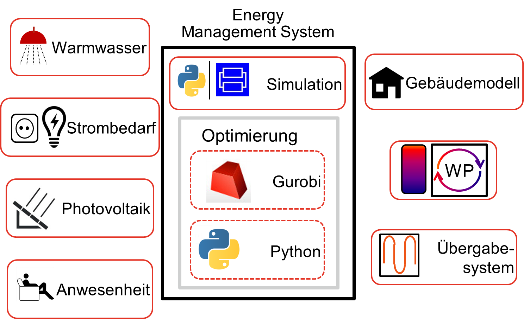




Team Gebäudeenergiesysteme Wie sehen optimale EMS aus und wie werden sie bewertet?
Titel: PV KWK Partner: ACS, SMA, Vaillant
Förderkenn.:13N13297
Titel: Dyn. Prüfung WP Partner: TUD, TU Stuttgart
Förderkenn.:03ET1211B

Slide 16



Team Anlagentechnik Wie können Komponenten gestellte Anforderungen optimal erfüllen?

Slide 17



Team Anlagentechnik Wie können Komponenten gestellte Anforderungen optimal erfüllen?
Titel: Zugabe Partner: wilo
Förderkenn.:03ET1298A

Slide 18

Team Integrales Planen, Bauen und Betreiben Wie sind Bau- und Anlagenteile gewinnbringend zu kombinieren?

Slide 19
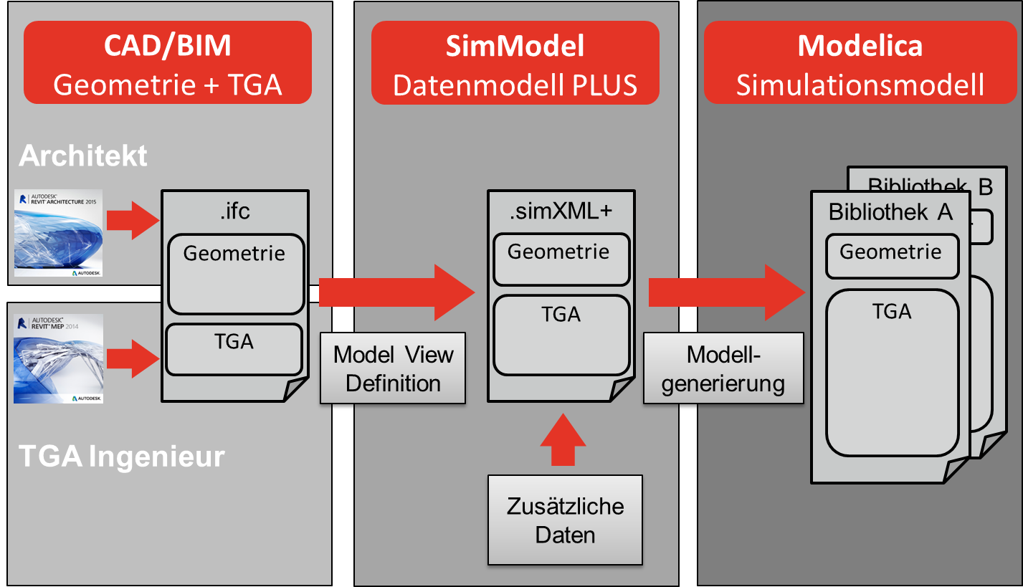

Team Integrales Bauen, Planen und Betreiben Wie sind Bau- und Anlagenteile gewinnbringend zu kombinieren?
Titel: Eneff:BIM Partner: e3d, IBP, ISE, KIT, UdK
Förderkenn.:03ET1177A

Slide 20

Team Gebäudeautomation Wie können Fehlfunktionen in Versorgungsanlagen erkannt werden?

Slide 21
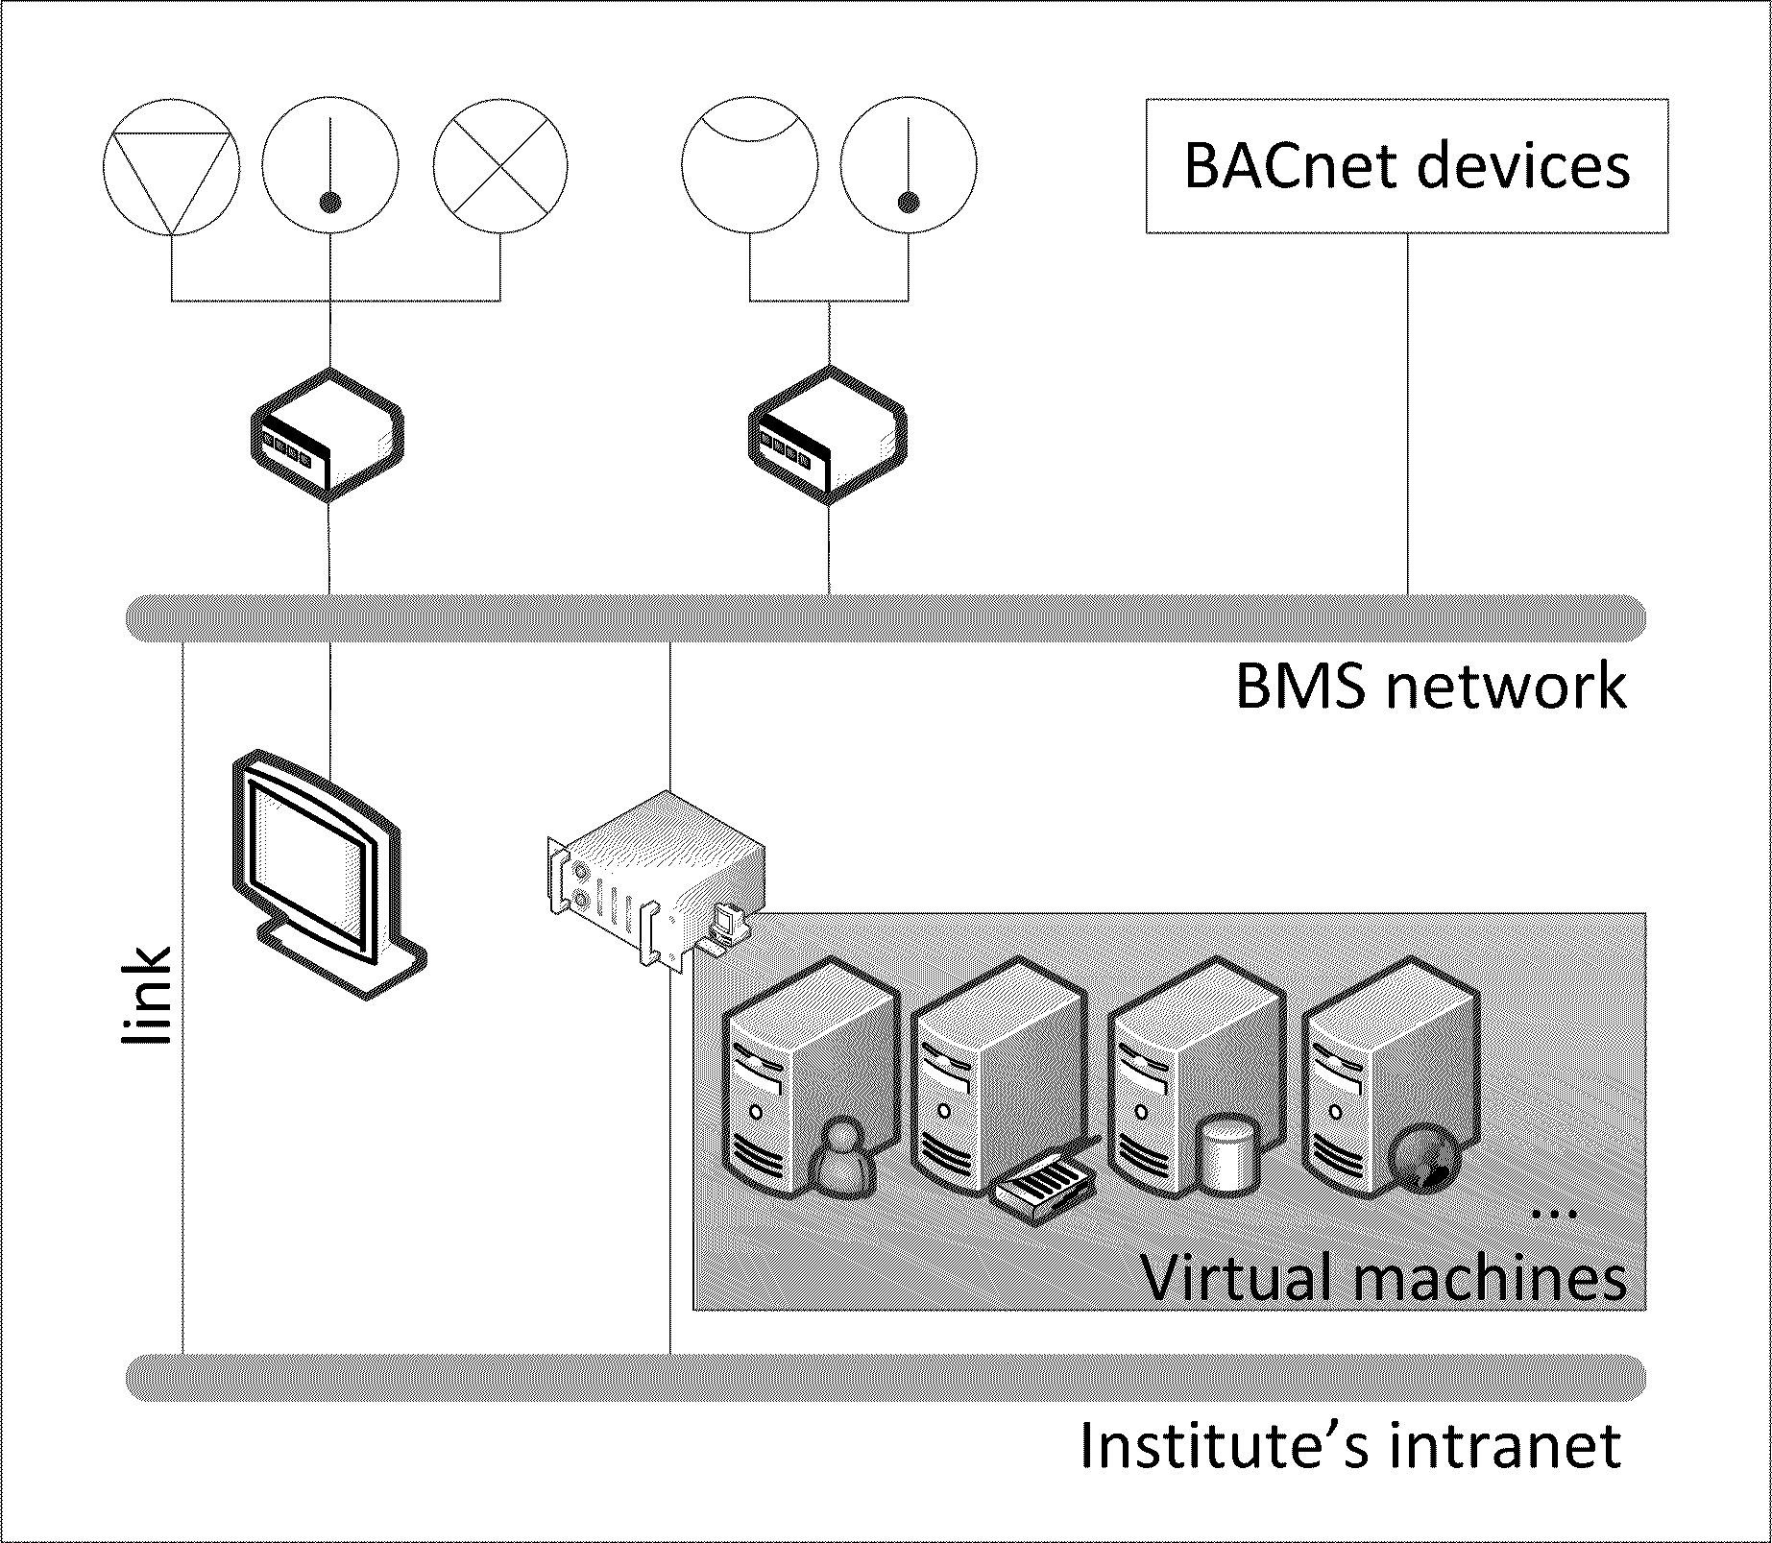

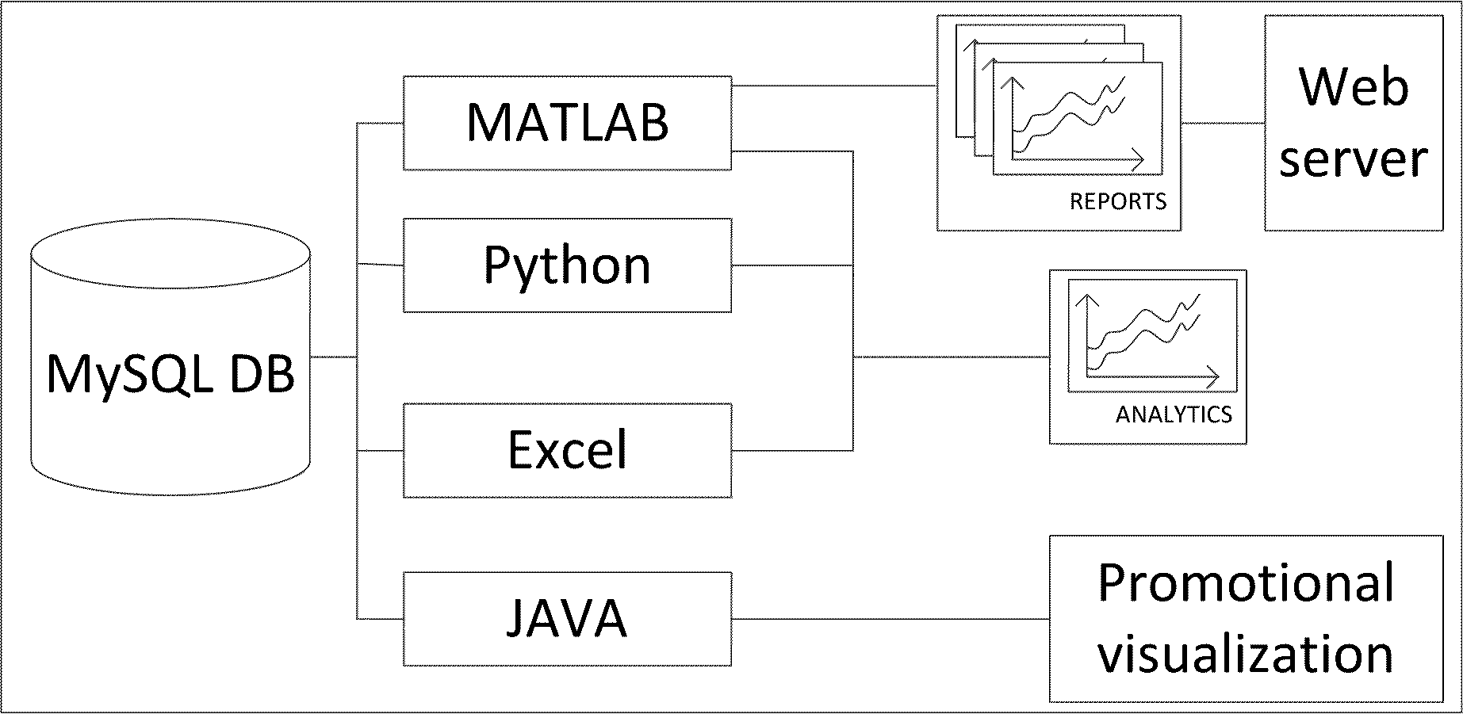
Team Gebäudeautomation Wie können Fehlfunktionen in Versorgungsanlagen erkannt werden?
$$x_{a}$$
𝑥_𝑎
$$c_{a}$$
𝑐_𝑎
Klassifizierung
$${ p}_{a}$$
〖 𝑝〗_𝑎

Slide 22


Team Urbane Energiesysteme Wie sieht ein optimales und robustes Quartiersenergiekonzept aus ?

Slide 23

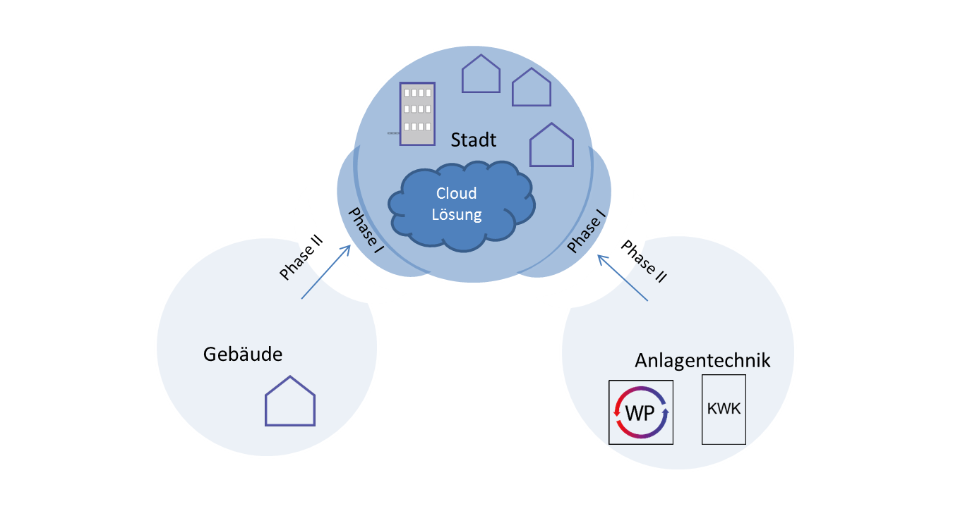
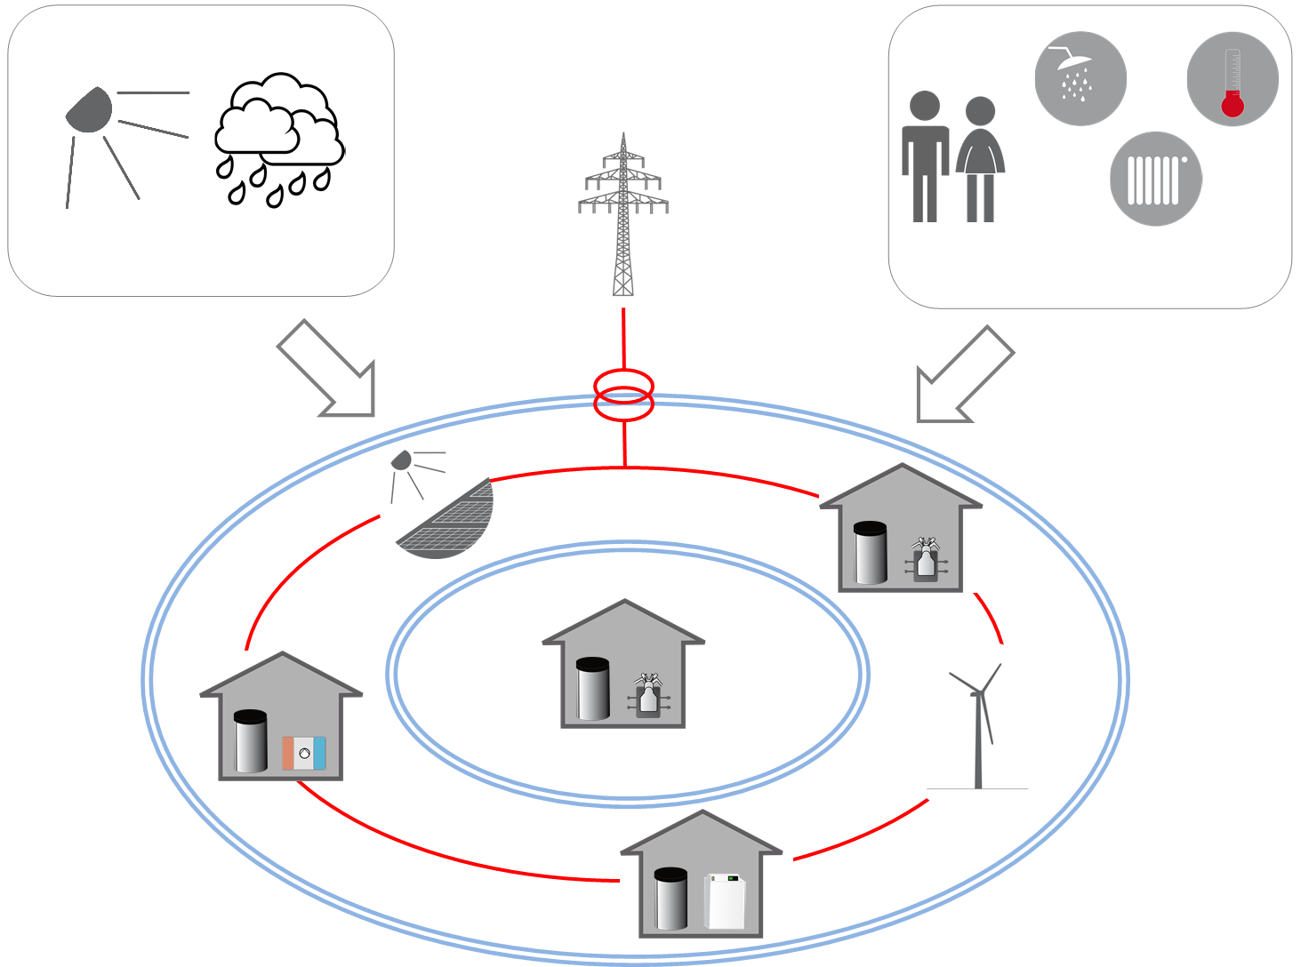
Team Urbane Energiesysteme Wie sieht ein optimales und robustes Quartiersenergiekonzept aus ?
Titel: ForEVER Partner: ACS
Förderkenn.:03ET1390A
Titel: SUSTAIN Partner: ACS
Förderkenn.:03ET1381A

Slide 24

Energiekonzepte für die Stadt der Zukunft
Vielen Dank für Ihre Aufmerksamkeit!

Slide 25
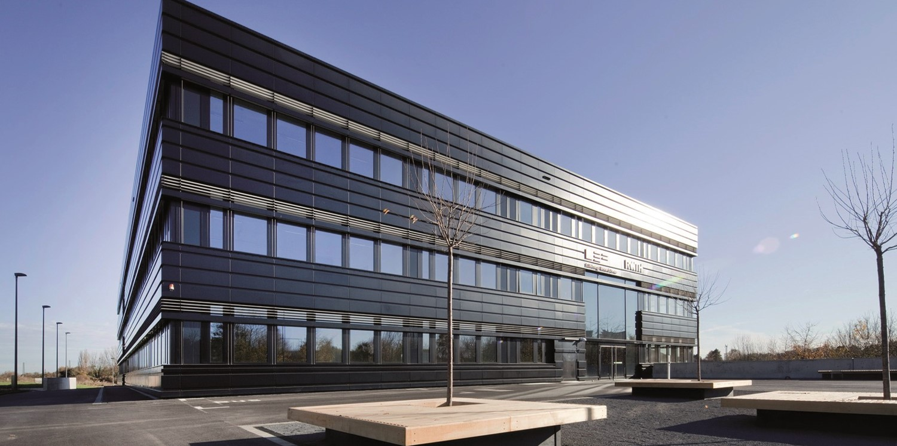
Kontakt
E.ON Energy Research Center
Mathieustraße 10
52074 Aachen
Germany
VORNAME NACHNAME
T +49 241 80 49xxx
F +49 241 80 49xxx
xxx@eonerc.rwth-aachen.de
http://www.eonerc.rwth-aachen.de

Slide 26





